Slide 1
NM模块介绍

Slide 2
NM简介
网络管理模块（后续简称NM模块）是应用层平台的一个重要模块，为lan用户的接入和网络链接提供着非常重要的服务。NM模块在系统中的位置如图所示：
本模块由SC模块启动，通过IPC消息同步SC的系统状态，根据系统状态迁移到相应的本地状态上。
WEB UI提供用户界面，提供NM相关的服务配置和控制。
WM模块完成拨号或WAN口地址信息更新后，通知NM模块，NM完成最后的与WAN口相关的服务配置和启动，进入工作状态。
LCD UI和NM之间存在一些网络状态交互信息。
DM模块会上报一些网络事件，在网络发生变化时，NM及时完成网络配置调整。
WiFi(WLAN)模块完成驱动的加载和配置后，通知NM模块，NM完成最后的与 LAN口相关的服务配置和启动，进入工作状态。
WiFi作为STA时，由于其是WM的一部分。因此由WM来与NM进行交互。

Slide 3
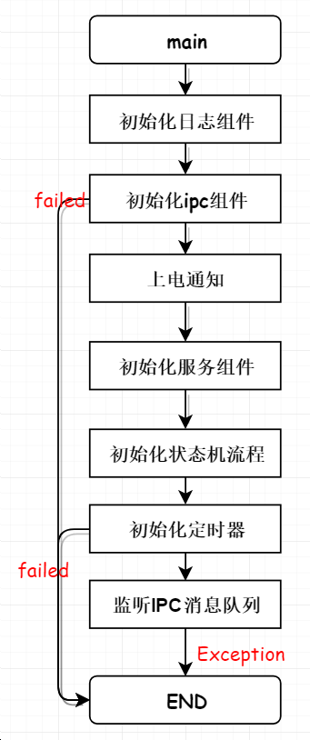
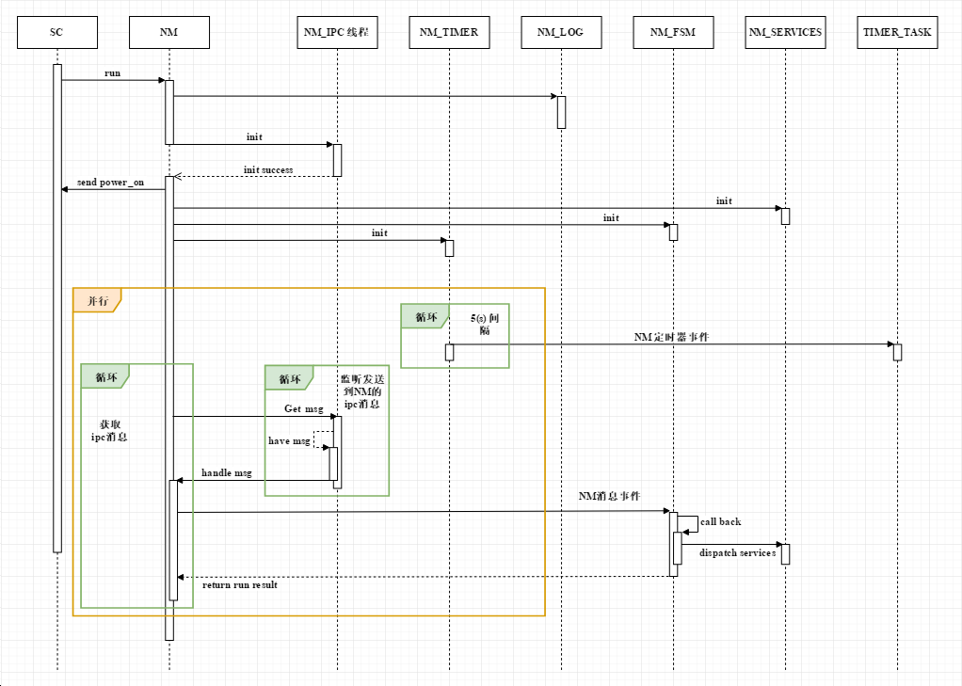
NM模块流程 （流程图 + 时序图）
程

Slide 4
流程 （<Services – Status> 注册表）
服务\状态 | INIT | DOWN | READY | UP
nm_init | register
lan | register | register | register | register
dnsmasq | register | register | register | register
named | register | register | register | register
firewall | register | register | register | register
ipa | register | register | register | register
wifidog | register | register | register | register
rdnssd |  | register | register | register
radvd |  |  | register | register
ndp_proxy |  |  | register | register
redirect |  |  | register | register
igd |  |  | register | register
ntpc |  |  | register | register
ddns |  |  | register | register
easycwmp |  |  | register | register
bw |  |  |  | register
rmfc |  |  |  | register

Slide 5
流程 （Services 注释）
服务 | 说明
nm_init | 创建并初始化网桥br0，添加相关接口dummy0、rndis0、RJ45等，启动（ifconfig <interface> up）br0及相关接口。
lan | 设置主机名、设置br0的ip地址和子网掩码、设置主机的/tmp/hosts内容
dnsmasq | 创建dnsmasq的配置文件（包含自定义url访问、dns服务、dhcp服务）、利用dnsmasq使其生效
Named (*) | Nmbd
firewall | 通过iptables /ip6tables设置ipv4、ipv6防火墙
ipa | 更新配置文件（/etc/IPACM_cfg.xml）中的lan ip和netmask，更新（/etc/mobileap_firewall.xml）并同步配置文件中相关信息 （目前还不清楚这些文件的作用）
Wifidog (*) | Wifidog
rdnssd | 通过rdnssd获取ipv6 dns信息
radvd | Radvd 对于无状态自动配置的ipv6测试需要搭建radvd服务器，这样在路由器/设备发送RS请求(icmpv6 type133)的时候，radvd服务器就可以返回RA消息(icmpv6 type134)，告诉设备全局地址的前缀，设备自己再结合接口ID算出一个可聚集全局单播地址。 dhcp6s是 ipv6的dhcp服务
ndp_proxy (*) | NDP（Neighbor Discovery Protocol，邻居发现协议）是IPv6的一个关键协议，它组合了IPv4中的ARP、ICMP路由器发现和ICMP重定向等协议，并对它们作了改进。作为IPv6的基础性协议，NDP还提供了前缀发现、邻居不可达检测、重复地址监测、地址自动配置等功能
redirect | 清除/tmp下指定目标的redirect目录（gps || Bluetooth || traffic || nm）-> 重启firewall、dnsmasq服务 -> nslookup查询域名解析
igd | 在upnp功能开启且网络接口启动的情况下，设置upnp的配置信息，并调用miniupnpd使其生效
ntpc (*) | 利用ntpclient工具定时到指定ntp服务器获取信息来更新本地设备时间
ddns | ddns客户端工具inadyn， DDNS（Dynamic Domain Name Server）是动态域名服务的缩写。DDNS是将用户的动态IP地址映射到一个固定的域名解析服务上，用户每次连接网络的时候客户端程序就会通过信息传递把该主机的动态IP地址传送给位于服务商主机上的服务器程序，服务器程序负责提供DNS服务并实现动态域名解析。
easycwmp | 通过ubusd + Easycwmpd easycwmp是基于cwmp（CPE WAN Management Protocol）协议开发出的CPE（Customer premises equipment）客户端
bw | 利用tc进行流量控制
rmfc

Slide 6
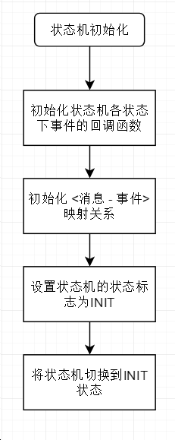
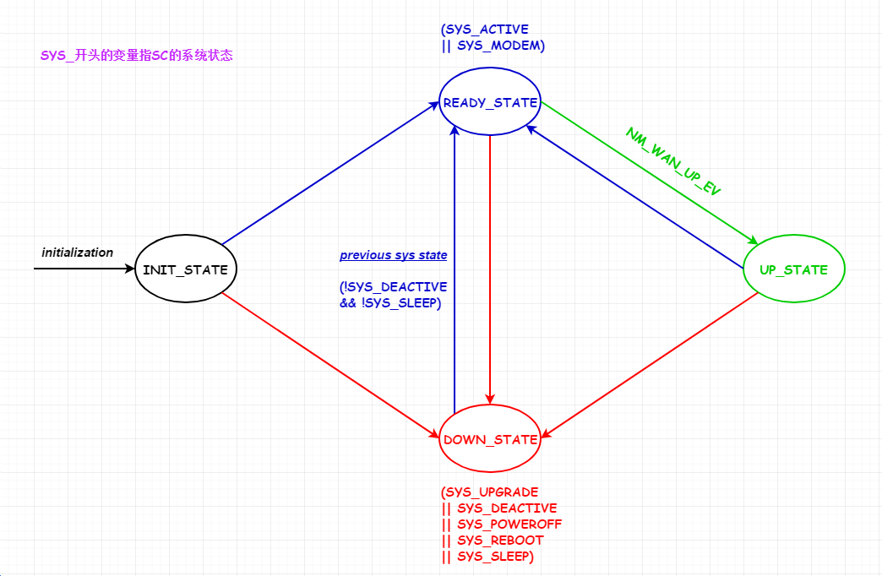
流程 （状态机初始化流程 + 状态切换）

Slide 7
流程 （状态机 <事件 – 状态> 注册表）
事件 \ 状态 | INIT | DOWN | READY | UP
NM_MOD_CHANGE_EV | register | register | register | register
NM_WIFI_TIMEOUT
NM_USB_MODE_EV |  | register | register | register
NM_WAN_UP_EV |  |  | register | register
NM_WAN_DOWN_EV |  |  |  | register
NM_MANAGER_DO_EV | register | register | register | register
NM_STOP_NOTIFY_EV |  | register | register | register
NM_CHARGER_STAT_EV |  | register | register | register
NM_GET_USER_NUM_EV | register | register | register | register
NM_WDTIMER_OUT_EV
NM_WIFI_BUTTON_EV
NM_WIFI_GET_WPS_EV
NM_WM_IP_UPDOWN_EV
NM_SET_WORK_MODE_EV |  | register | register | register
NM_MOD_PRE_CHANGE_EV |  | register
NM_TEMP_CHANGE_EV |  |  |  | register
NM_LAN_UP_EV |  | register | register | register
NM_LAN_DOWN_EV |  | register | register | register
MS_SYNC_RESULT_EV |  |  | register | register
NM_CRADLE_PLUG_EV |  |  | register | register
NM_CONFIG_UPDATE_EV |  |  | register | register
NM_EVENT_MAX_EV

Slide 8
流程 （状态机 <事件 – 处理> 关系表）
事件ID | 处理函数
NM_MOD_CHANGE_EV | nm_mode_change
NM_WIFI_TIMEOUT
NM_USB_MODE_EV | nm_rev_usb_notify
NM_WAN_UP_EV | nm_api_ready_wanup
NM_WAN_DOWN_EV | nm_up_wandown
NM_MANAGER_DO_EV | nm_manager_service_do
NM_STOP_NOTIFY_EV | nm_stop_main_thread
NM_CHARGER_STAT_EV | nm_rev_lc_charger_notify
NM_GET_USER_NUM_EV | nm_get_user_num
NM_WDTIMER_OUT_EV
NM_WIFI_BUTTON_EV
NM_WIFI_GET_WPS_EV
NM_WM_IP_UPDOWN_EV
NM_SET_WORK_MODE_EV | nm_set_work_mode
NM_MOD_PRE_CHANGE_EV | nm_mode_change
NM_TEMP_CHANGE_EV | nm_temp_change
NM_LAN_UP_EV | nm_api_ready_lanup
NM_LAN_DOWN_EV | nm_api_ready_landown
MS_SYNC_RESULT_EV | nm_ms_sync_result_handle
NM_CRADLE_PLUG_EV | nm_cradle_plug
NM_CONFIG_UPDATE_EV | nm_network_config_via_cradle
NM_EVENT_MAX_EV

Slide 9
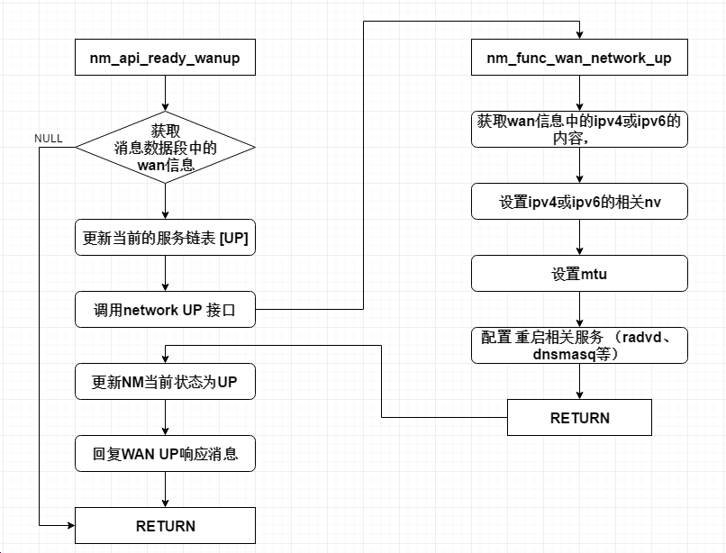
流程 （NM_WAN_UP_EV 事件处理）

Slide 10
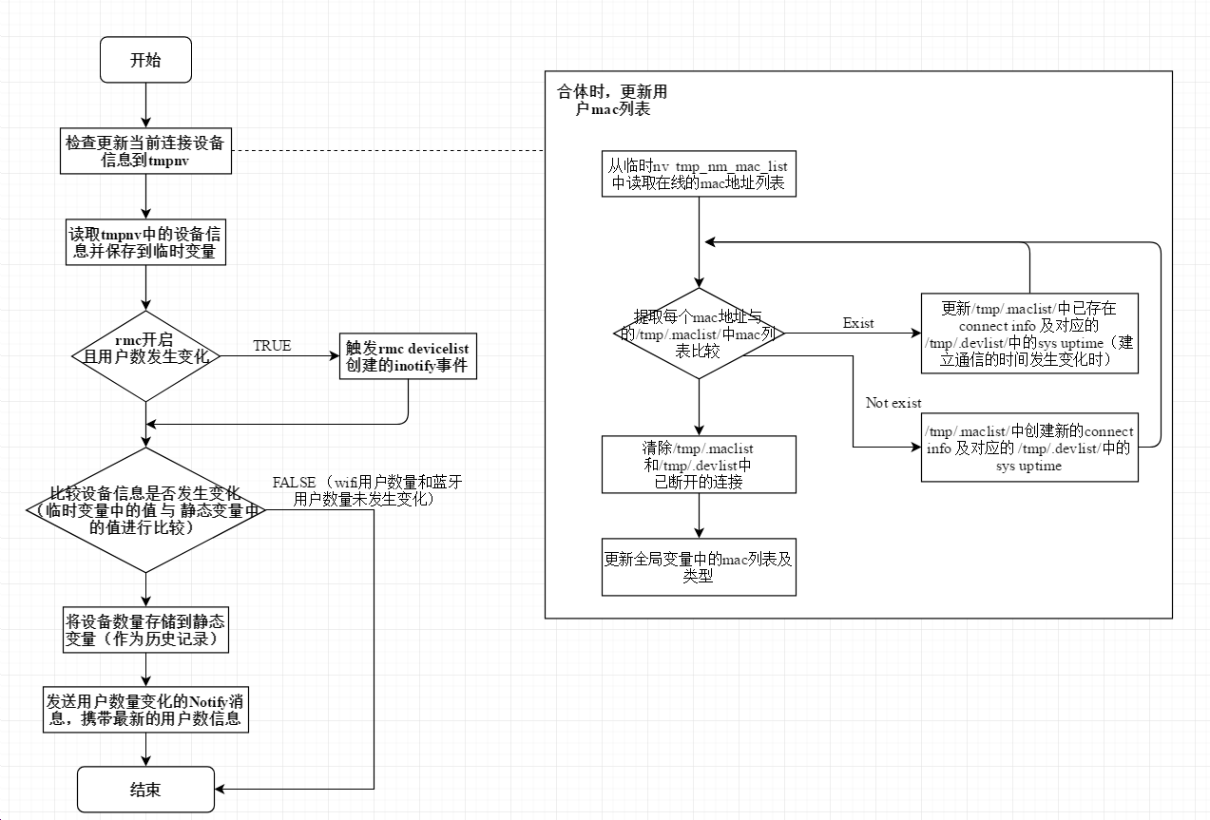
流程 （NM定时任务）
9380单体时，会触发状态机对应事件更新/tmp/.devlist/中连接时间及全局变量中的mac列表

Slide 11
流程 （主线程）
阻塞获取ipc消息
提取消息ID，查找消息事件
消息事件存在
FALSE
TRUE
获取状态机当前状态
nm_fsm_rum(状态， 事件， 消息)
调用状态机API的处理，等待结果
与状态机形成调用关系

Slide 12
结构 （状态服务链表、服务控制节点）
// 指定某一状态的服务链表
//（INIT、 READY、 UP、 DOWN）
struct service_list
{
struct service_list *next;
lc_char *name;
const struct service_ops *ops;
};
struct nm_mgt_services
{
pthread_rwlock_t lock;
struct service_list *service;
};
// 单个服务的实现 （firewall、dnsmasq、等等）
typedef struct service_ops
{
lc_char *name;
service_id_item id;
lc_int32 (* start)(void);
lc_int32 (* stop)(void);
lc_int32 (* restart)(void);
}service_ops;

Slide 13
结构 （服务管理接口）
// 将某服务添加到某状态的服务链表中
lc_int32 service_registerister(struct nm_mgt_services *nm_mgt_service,
const lc_char *name,
const struct service_ops *ops);
// 清除某状态服务链表中的服务
void service_unregisterister(struct nm_mgt_services *nm_mgt_service, const lc_char *name);
void service_unregisterister_all(struct nm_mgt_services *nm_mgt_service);
// 调用服务接口
lc_int32 do_service_action(const lc_char *name, const lc_char *action);
// 状态服务链表的切换
void nm_mgt_handler_update(struct nm_mgt_services *nm_mgt_service);

Slide 14
消息定义、事件定义、消息-事件表、事件-处理
定义消息ID：router_platform/include/ipc_msg_id_define.h
…
/* 66 is incremental value */
#define NM_MSG_DEMOSRV_RELOAD_REQ (NM_MSG_ID_START + 66)
定义事件ID：router_platform/app/nm_fsm.h
enum nm_event {
…
NM_DEMOSRV_RELOAD_EV,
}
初始化消息-事件表：router_platform/app/nm_fsm.h:nm_fsm_init()
nm_fsm_ev[NM_DEMOSRV_RELOAD_EV] = NM_MSG_DEMOSRV_RELOAD_REQ
事件-处理：router_platform/app/nm_fsm.h:nm_fsm_init()
Nm_fsm_statall[NM_NET_INIT_STAT][NM_DEMOSRV_RELOAD_EV].func = nm_demosrv_call

Slide 15
Demo
Demo service 的定义
Demo service的实现
Demo service的调用

Slide 16
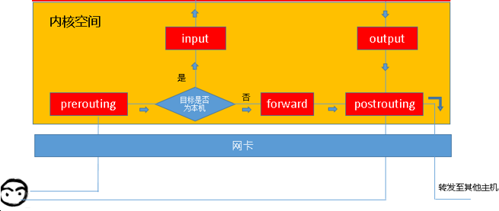
Service --- firewall 防火墙（Iptables/ip6tables）
FIREWALL 简介
FIREWALL服务是利用iptables/ip6tables工具实现的，包括数据包处理、地址转换和信息重定向等功能。（如：URL、IP、MAC过滤 VPN端口禁用）
iptables的五‘链’ （chains）
：作为关口进行把关
PREROUTING : 路由前
INPUT : 收包
FORWARD : 转发
OUTPUT : 发包
POSTROUTING : 路由后

Slide 17
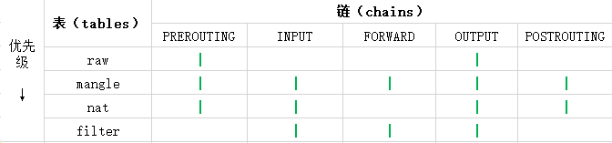
Service --- firewall 防火墙（Iptables/ip6tables）
iptables的四‘表’ （tables）
： 作为不同功能规则的集合
filter表: 和主机自身相关。负责过滤本机流入、流出数据包;
nat表: 和主机自身无关。是网络地址转换，负责来源与目的IP地址和port的转换;
mangle表: 主要负责修改数据包中特殊的路由标记，如TTL、TOS、MARK;
raw表: 优先级最高，设置raw时一般是为了不再让iptables做数据包的链接跟踪处理，提高性能;
(如图，不同表的规则可用于哪些链)

Slide 18
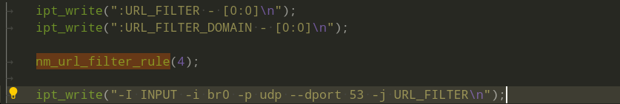
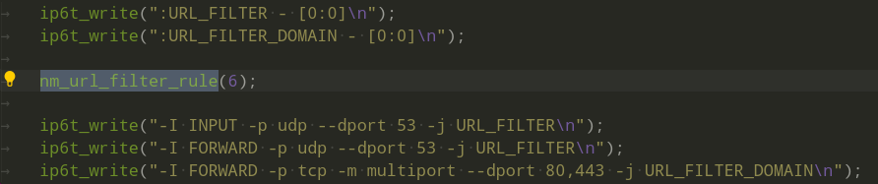
Service --- firewall 防火墙（Iptables）
示例：URL 过滤 （配置文件 ipv4:/tmp/iptabels_rules ipv4:/tmp/ip6tabels_rules）
V4
V6
RULE

Slide 19
Service ---Dnsmasq
DNSMASQ 简介
DNSMASQ 服务是利用 dnsmasq 工具实现的，主要提供ipv4网络的 DHCP（Dynamic Host Configuration Protocol 动态主机配置协议）和 DNS （Domain Name System 域名系统）
DNSMASQ 配置
配置文件位置：/tmp/dnsmasq.conf
// 指定用户启动dnsmasq
user=root
// 仅在指定的网络接口上监听DNS/DHCP请求
interface=br0
// 存放 dnsmasq 的进程ID
pid-file=/tmp/dnsmasq.pid

Slide 20
Service ---Dnsmasq（配置）
// 上游DNS服务器
resolv-file=/tmp/resolv.dnsmasq
//静态指定域名和IP的关系
address=/fs040w.home/192.168.100.1
//不读取/etc/hosts中的解析条目
no-hosts
//读取除了/etc/hosts之外的包含解析条目的文件
addn-hosts=/tmp/hosts.dnsmasq
// 根据domain选项，为hosts文件条目自动添加域名后缀
// 使用带后缀、不带后缀的方式访问此域名，都支持
expand-hosts
// 设置dnsmasq的域，设置后，具有以下行为：
// 1、允许DHCP主机拥有全限定的域名
// 2、设置DHCP的domain选项，进而潜在的设置所有基于DHCP配置的主机的domain
// 3、如果设置了expand-hosts，自动为hosts文件中的条目添加后缀
domain=lan

Slide 21
Service ---Dnsmasq (配置)
// 修改 DHCP 默认租约文件路径
dhcp-leasefile=/tmp/dnsmasq.leases
// 最多分配200个ip地址出去，<最大1000个ip>
dhcp-lease-max=200
// dhcp-option 3 设置网关地址
dhcp-option=lan,3,192.168.100.1
// dhcp-option 3 设置DNS服务器地址
dhcp-option=lan,6,192.168.100.1
// 指定当一个客户端试图获得一个不是该DHCP服务器分配的IP信息，
// DHCP将发送一个拒绝消息，而不会等待请求超时。
// 当请求被拒绝，客户端会重新向当前DHCP发送IP请求获得新地址。
// 当网络中有其他的DHCP服务器时，加上此参数可以忽略其他DHCP服务器
dhcp-authoritative
// DHCP 地址池 1440m = 24h
dhcp-range=lan,192.168.100.10,192.168.100.50,255.255.255.0,1440m

Slide 22
Service ---radvd
interface br0 # 配置指定网络接口
{
IgnoreIfMissing on; # 忽略网口不存在的情况
AdvSendAdvert on; # 开启路由通告转发
MaxRtrAdvInterval 60; #
AdvHomeAgentFlag off; #
AdvManagedFlag off; # 指示不使用DHCPv6方式取IPv6地址
AdvOtherConfigFlag on; # 使用DHCPV6取IPv6地址以外的信息
AdvLinkMTU 1422; #
prefix 2408:8470:a00:b29::/64 # 发送的前缀信息
{
AdvOnLink on; # 指示可用于链路上确定前缀
AdvAutonomous on; # 指示自发通告
AdvRouterAddr on; # 指示按移动 IPv6 的要求发送接口地址而不是网络前缀
DeprecatePrefix on; #
};
};

Slide 23
Dhcp6s
option domain-name-servers 2408:8470:a00:b29:509:5a44:301a:de0c;

Slide 24
Thanks

